Slide 1
Bài 1: SỬ DỤNG MỘT SỐ HÓA CHẤT, THIẾT BỊ CƠ BẢN
TRONG PHÒNG THÍ NGHIỆM
Notes:
1
1

Slide 2
NỘI DUNG
I
Nhận biết hóa chất và quy tắc sử dụng hóa chất an toàn trong phòng thí nghiệm
II
Giới thiệu một số dụng cụ thí nghiệm, thiết bị và cách sử dụng

Slide 3
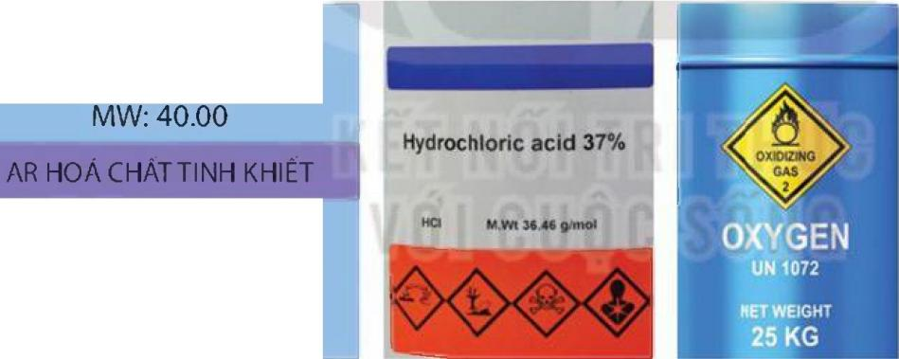
Hoạt động 1: Mở đầu
SODIUM HYDROXIDE
NaOH
Quan sát hình sau, đọc thông tin SGK, hoàn thành phiếu học tập 2
Khối lượng/Quantity: 500 g
TCCL: TCCS 51/2008/HCOG
Hạn sử dụng 3 năm kể từ ngày sản xuất
a) Chất rắn b) Chất lỏng c) Chất khí
Hình 1.1 Một số nhãn hóa chất

Slide 4
Phiếu học tập số :
Một số nhãn hóa chất | Hình 1.1.a | Hình 1.1.b | Hình 1.1.c
Thông tin trên nhãn
Cách lấy hóa chất an toàn |  |  | Không thực hiện ô này
- Tên hóa chất: Sodium hydroxide
- Công thức hóa học: NaOH
- Khối lượng phân tử: 40
- Độ tinh khiết
- Khối lượng: 500 g
- Hạn sử dụng
- Tên hóa chất: hydrochloric acid
- Công thức hóa học: HCl
- Nồng độ: 37%
- Khối lượng phân tử:
36,46
- Các kí hiệu cảnh báo
- Tên hóa chất: oxygen
- Các kí hiệu cảnh báo
- Khối lượng: 25 kg
Lấy lượng lớn thì phải rót qua phễu hoặc qua cốc, ống đong có mỏ.
Lấy lượng nhỏ thì dùng ống hút nhỏ giọt.
Dùng thìa kim loại hoặc thủy tinh để xúc

Slide 5
Đọc tên, công thức một số hóa chất thông dụng trong phòng thí nghiệm và cho biết ý nghĩa của các kí hiệu cảnh báo trên nhãn hóa chất
Trả lời câu hỏi
Tên các hóa chất thông dụng trong phòng thí nghiệm: sodium hydroxide, hydrochloric acid, oxygen…
- Trình bày cách lấy hóa chất rắn và hóa chất lỏng
Đối với hóa chất rắn: Ở dạng hạt nhỏ hoặc bột, dùng thìa kim loại hoặc thủy tinh để xúc; ở dạng hạt to, dây, thanh, dùng panh để gắp.
Đối với hóa chất lỏng: Lấy lượng lớn thì phải rót qua phễu hoặc qua cốc, ống đong có mỏ; lấy lượng nhỏ thì dùng ống hút nhỏ giọt..

Slide 6
Ý nghĩa của các kí hiệu cảnh báo trên nhãn hóa chất:
Nguy hiểm môi trường
Độc
Chất ăn mòn kim loại
Nguy hại sức khỏe

Slide 7
KẾT LUẬN
- Trong phòng thí nghiệm, cần tuân thủ nội quy, hướng dẫn của GV và đọc kỹ thông tin trên nhãn hóa chất (như tên chất, công thức hóa học, các kí hiệu cảnh báo, hạn sử dụng...) trước khi sử dụng. Không sử dụng hóa chất đựng trong đồ chứa không có nhãn hoặc nhãn mờ, mất chữ.
- Thực hiện thí nghiệm cẩn thận, không dùng tay trực tiếp lấy hóa chất. Đối với hóa chất rắn: Ở dạng hạt nhỏ hoặc bột, dùng thìa kim loại hoặc thủy tinh để xúc; ở dạng hạt to, dây, thanh, dùng panh để gắp. Đối với hóa chất lỏng: Lấy lượng lớn thì phải rót qua phễu hoặc qua cốc, ống đong có mỏ; lấy lượng nhỏ thì dùng ống hút nhỏ giọt.

Slide 8
NỘI DUNG
II
Giới thiệu một số dụng cụ thí nghiệm, thiết bị và cách sử dụng

Slide 9
PHIẾU HỌC TẬP 1 1. Kể tên một số dụng cụ thí nghiệm thông dụng: ............................................................................................................................................ 2.a. Nêu cách sử dụng ống nghiệm b. Nêu cách sử dụng ống hút nhỏ giọt
ống nghiệm, cốc thủy tinh, bình nón phễu lọc, ống đong, ống hút nhỏ giọt, kẹp gỗ
- Khi thực hiện thí nghiệm, giữ ống nghiệm bằng kẹp gỗ với tay không thuận, tay thuận để lấy hóa chất vào ống nghiệm.
- Khi đun nóng hóa chất trong ống nghiệm cần kẹp ống nghiệm bằng kẹp gỗ ở khoảng 1/3 ống nghiệm tính từ miệng ống nghiệm. Đưa từ từ và làm nóng đều ống nghiệm trên ngọn lửa đèn cồn, rồi mới đun trực tiếp tại chỗ hóa chất. Miệng ống nghiệm hướng về phía không người và điều chỉnh đáy ống nghiệm phù hợp, không để sát vào bấc đèn cồn.
Đưa ống hút nhỏ giọt vào lọ hóa chất, bóp chặt và giữ chặt quả bóp cao su, thả chậm quả bóp cao su để hút chất lỏng lên. Chuyển ống hút nhỏ giọt đến ống nghiệm và bóp nhẹ quả bóp cao su để chuyển từng giọt dung dịch vào ống nghiệm. Không chạm đầu ống hút nhỏ giọt vào thành ống nghiệm

Slide 10
PHIẾU HỌC TẬP 2 1. Kể tên các thiết bị đo pH thông dụng ...................................................................................................................................... 2. Nêu cách sử dụng thiết bị đo pH .......................................................................................................................................

Slide 11
PHIẾU HỌC TẬP 2 1. Kể tên các thiết bị đo pH thông dụng Máy đo pH, bút đo pH. 2. Nêu cách sử dụng thiết bị đo pH Cho điện cực của thiết bị vào dung dịch cần đo pH, giá trị pH của dung dịch sẽ hiện trên thiết bị đó.

Slide 12
III/ Một số thiết bị và cách sử dụng 1/ Thiết bị đo pH -.Thiết bị đo pH thông dụng Máy đo pH, bút đo pH. -. Cách sử dụng thiết bị đo pH Cho điện cực của thiết bị vào dung dịch cần đo pH, giá trị pH của dung dịch sẽ hiện trên thiết bị đó.

Slide 13
PHIẾU HỌC TẬP 3 1. Kể tên các loại huyết áp kế thông dụng ...................................................................................................................................... 2. Nêu cách sử dụng huyết áp kế ...................................................................................................................................... ...................................................................................................................................... ...................................................................................................................................... ...................................................................................................................................... :

Slide 14
PHIẾU HỌC TẬP 3 1. Kể tên các loại huyết áp kế thông dụng Huyết áp kế đồng hồ, huyết áp kế thủy ngân, huyết áp kế điện tử… 2. Nêu cách sử dụng huyết áp kế Huyết áp kế đồng hồ: Quấn băng vải dài quanh cánh tay, băng vải này nối với áp kế đồng hồ, áp kế đồng hồ nối với bóp cao su có van và một ốc có thể vặn chặt hoặc nới lỏng, bóp cao su có van vài lần, sau đó từ từ thả ra, đọc kết quả trên áp kế đồng hồ. Huyết áp kế điện tử: Quấn băng vải dài quanh cánh tay, băng vải này nối với áp kế điện tử, nhấn nút trên áp kế điện tử, đọc kết quả trên áp kế điện tử.

Slide 15
2/ Huyết áp kế -Các loại huyết áp kế thông dụng Huyết áp kế đồng hồ, huyết áp kế thủy ngân, huyết áp kế điện tử… -Cách sử dụng huyết áp kế Huyết áp kế đồng hồ: Quấn băng vải dài quanh cánh tay, băng vải này nối với áp kế đồng hồ, áp kế đồng hồ nối với bóp cao su có van và một ốc có thể vặn chặt hoặc nới lỏng, bóp cao su có van vài lần, sau đó từ từ thả ra, đọc kết quả trên áp kế đồng hồ. Huyết áp kế điện tử: Quấn băng vải dài quanh cánh tay, băng vải này nối với áp kế điện tử, nhấn nút trên áp kế điện tử, đọc kết quả trên áp kế điện tử.

Slide 16
KẾT LUẬN
- Chú ý:
+ Đọc kĩ hướng dẫn sử dụng thiết bị và quan sát các chỉ dẫn các kí hiệu trên các thiết bị thí nghiệm.
+ Kiểm tra cẩn thận thiết bị phương tiện, dụng cụ thí nghiệm trước khi sử dụng.
+ Tắt công tắc nguồn thiết bị điện trước khi cầm hoặc tháo thiết bị điện.
+ Chỉ cắm dây cắm của thiết bị điện vào ổ cắm khi điện áp của nguồn điện tương ứng với điện áp của dụng cụ.
+ Không đặt mạch điện gần nơi ẩm ướt hoặc các vật liệu dễ cháy. Phải bố trí dây điện gọn gàng, không bị vướng khi qua lại.
+ Phải vệ sinh, sắp xếp gọn gàng các thiết bị và dụng cụ thí nghiệm, bỏ rác thải thí nghiệm vào đúng nơi quy định sau khi tiến hành thí nghiệm.

Slide 17
Hoạt động 1: Mở đầu
HOẠT ĐỘNG 3:
LUYỆN TẬP

Slide 18
Bài tập trắc nghiệm Câu 1: Thiết bị nào sau đây dùng để đo điện?
A. Ampe kế, vôn kế, joulemeter. B. Biến trở, điôt phát quang.
C. Biến áp nguồn D. Công tắc, cầu chì ống, dây nối.
Câu 2: Để đo giá trị pH của nước nuôi tôm cá, người ta dùng các thiết bị nào sau đây?
A. Huyết áp kế, ampe kế. B. Bút đo pH, máy đo pH.
C. Bút đo pH, huyết áp kế. D. Vôn kế, joulemeter.
Câu 3: Thực hiện thí nghiệm cẩn thận, không dùng tay trực tiếp để lấy hóa chất. Nên khi lấy loại hóa chất nào sau đây, ta dùng panh để gắp?
A. Hóa chất rắn B. Hóa chất rắn ở dạng hạt nhỏ, bột
C. Hóa chất lỏng D. Hóa chất rắn ở dạng hạt to, dây, thanh
Câu 4: Thiết bị nào sau đây là thiết bị hỗ trợ điện?
A. Ampe kế, vôn kế, joulemeter. B. Biến trở, điôt phát quang.
C. Biến áp nguồn D. Công tắc, cầu chì ống, dây nối.
Câu 5: Cho các nội dung sau: (1) Khi đun hóa chất trong ống nghiệm, cần kẹp ống nghiệm bằng kẹp ở khoảng 1/3 ống nghiệm tính từ đáy ống nghiệm. (2) Dùng ampe kế để đo hiệu điện thế. (3) Joulemeter là thiết bị có chức năng dùng để đo dòng điện, điện áp, công suất và năng lượng điện cung cấp cho mạch điện. (4) Huyết áp kế dùng để đo huyết áp. Có bao nhiêu nội dung không đúng?
A. 4. B. 3. C. 2. D. 1.

Slide 19
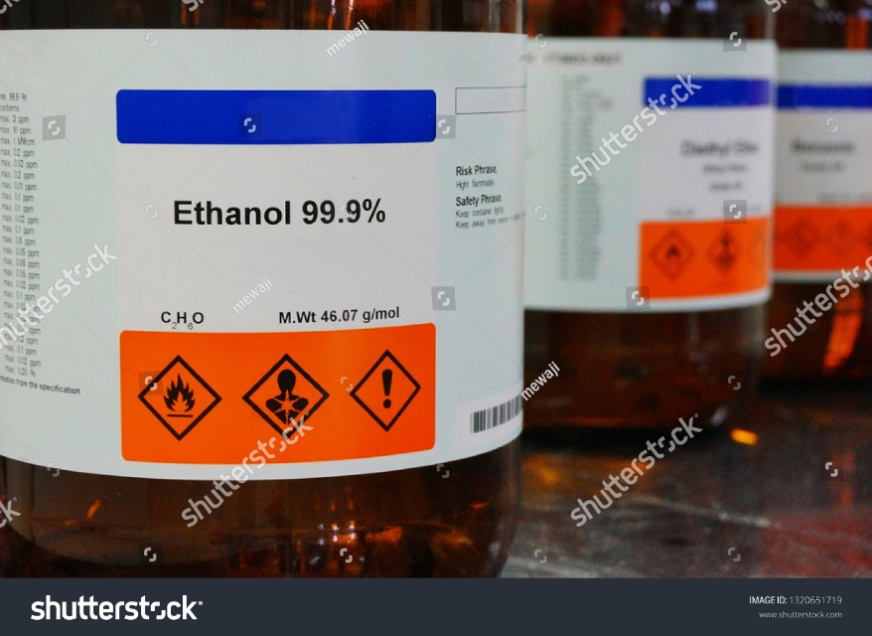
Trả lời các câu hỏi sau ?
 | Hãy cho biết thông tin có trên nhãn hóa chất.
 | Ý nghĩa của các kí hiệu cảnh báo trên nhãn hóa chất
 | Cách lấy hóa chất

Slide 20
Trả lời
 | Hãy cho biết thông tin có trên nhãn hóa chất.
 | Ý nghĩa của các kí hiệu cảnh báo trên nhãn hóa chất
 | Cách lấy hóa chất
- Tên hóa chất: Ethanol
- Công thức hóa học: C₂H₆O
- Khối lượng phân tử: 46.07
- Các kí hiệu cảnh báo
Hình 1: Dễ cháy
Hình 2: Nguy hại sức khỏe
Hình 3: Nguy hại
Lấy lượng lớn thì phải rót qua phễu hoặc qua cốc, ống đong có mỏ; lấy lượng nhỏ thì dùng ống hút nhỏ giọt.

Slide 21
Hoạt động 1: Mở đầu
HOẠT ĐỘNG 4: VẬN DỤNG
( VỀ NHÀ)
- Lớp chia thành 8 nhóm
- Tìm 2 nhãn hóa chất và nêu các thông tin có trên nhãn hóa chất, giải thích các kí hiệu cảnh báo. Tìm hiểu các thiết bị để khám sức khỏe và nêu cách sử dụng.
- Nộp bài báo cáo vào tiết sau

Slide 22
THANK YOU

